Slide 1


Teleconferencia con
Webex
Peregrina Pintos Testa - IES do Castro

Slide 2
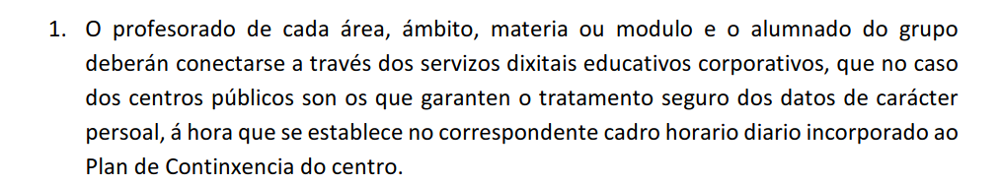


Slide 3
Antes da conferencia
Descargar Webex programa para Windows, Mac, Android
Entrar en Webex conta de edu.xunta.gal
Comprobar actualizacións manter o programa ao día sempre
Configurar vídeo e son probar son e vídeo antes da teleconferencia
Configurar permisos son apagado ao entrar e imposible de participantes compartir pantalla
Gravar a sesión configura a gravación para que soamente saia a pantalla do ordenador.

Slide 4
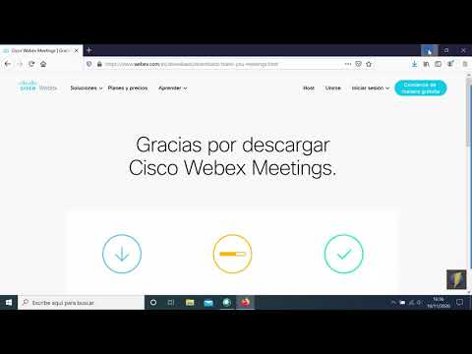
Descargar Webex
Tamén se pode empregar Webex dende o navegador, sen instalar programas, pero non é o recomendable
Descargar Webex

Slide 5
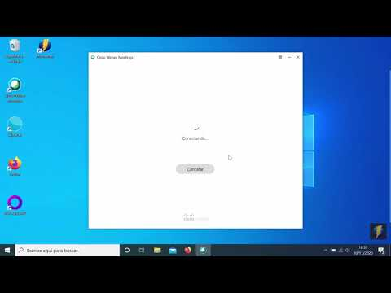
Entrar en Webex
Lembra empregar a túa conta co dominio .gal e co contrasinal que empregas en Xade
Entrar en Webex

Slide 6
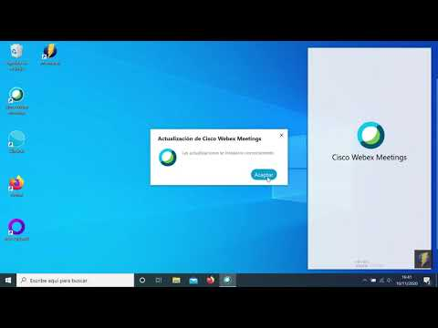
Comprobar actualizacións
Mantén ao día o programa Webex Meetings para evitar a entrada de virus no teu ordenador e beneficiarte das novas opcións de Webex
Comprobar actualizacións

Slide 7
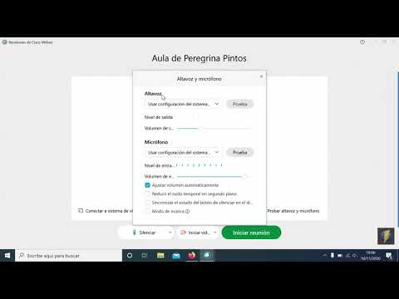
Configurar son
Empregar cascos para as reunións mellora moito a calidade de son. Prepara o ordenador para que non teñas problemas cando tes a conferencia
Configurar son

Slide 8
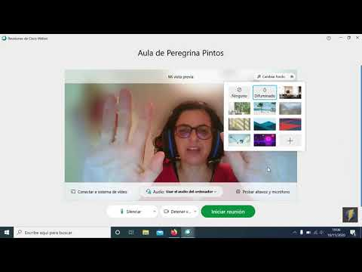
Configurar vídeo
Prepara ben o lugar onde vas colocar o ordenador para que non haxa sombras sobre a túa cara. Configura o vídeo para manter a túa privacidade.
Configurar vídeo

Slide 9
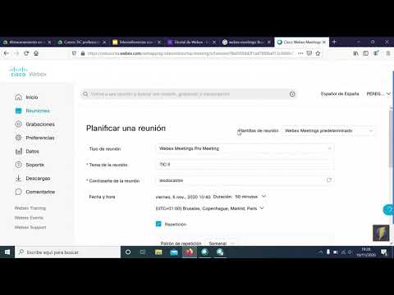
Configura os permisos dos participantes
Para evitar que certos alumnos/as boicoteen a reunión compre decidir que pode facer o alumnado durante a reunión e deixar esa configuración para todas as reunións
Configurar permisos dos participantes

Slide 10
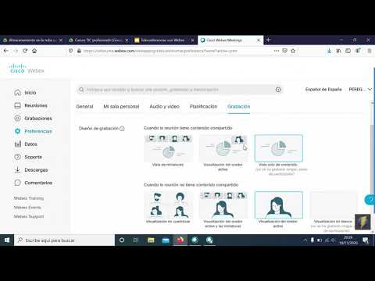
Gravar sesión
É unha boa práctica gravar as sesións para que o alumnado que non se puido conectar teña a oportunidade de ver a sesión.
Editor de gravación de Webex

Slide 11
Durante a conferencia
localiza o menú
configuración de permisos e distribución da palabra
comparte as túas presentacións ou unha folla en branco onde escribir
Grava a reunión na nube ou no teu ordenador.
Realiza e grava os resultados dos cuestionarios dunha reunión
O menú do programa
Participación dos asistentes
Compartir pantalla
Gravar a reunión
Realizar sondeos e cuestionarios

Slide 12
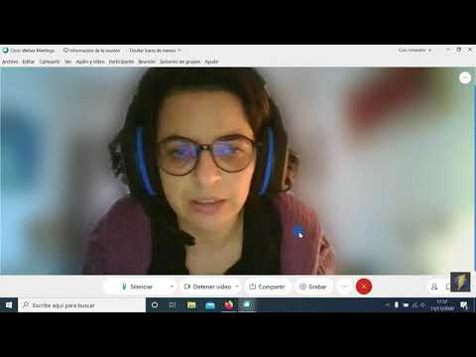
O menú do programa
Todas as configuracións realizadas antes de iniciar a reunión podes cambialas desde este menú.
O menú do programa

Slide 13
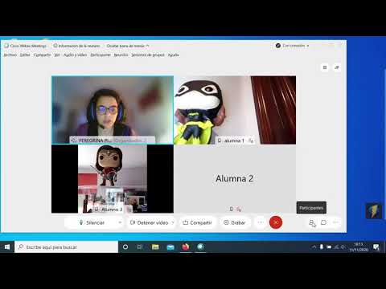
Cando os asistentes participan
Dende dentro da reunión poden cambiarse tamén permisos importantes para que ningún asistente se faga co control da reunión. Ademais, podes controlar quen pide a palabra e xestionar a súa participación
Participación dos asistentes

Slide 14
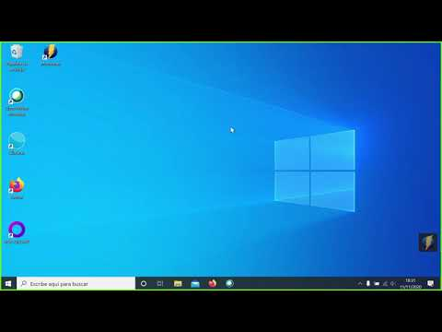
Compartir pantalla
É interesante compartir diapositivas, documentos ou unha ventana en branco para escribir mentres falas. Se tes que escribir fórmulas, unha tablet con lápiz óptico é unha boa opción.
Compartir pantalla

Slide 15
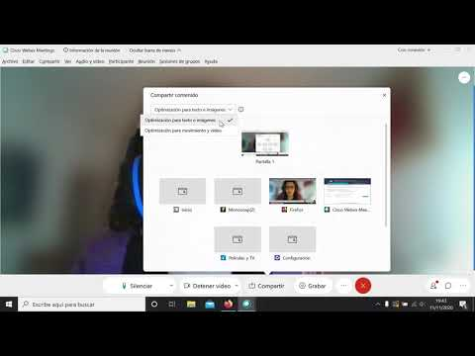
Compartir o son do meu ordenador
Se durante unha reunión quero reproducir para o alumnado algún sonido (música, listening...) e incluso poñer un vídeo teño que fixarme no modo de compartir a pantalla
Compartir son do meu ordenador

Slide 16
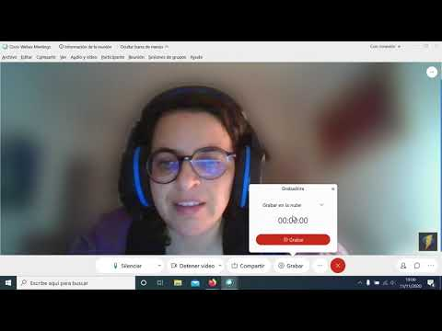
Gravar a reunión
É unha boa práctica gravar a reunión e compartir esta co alumando que non puido estar na sala. Fai especial fincapé en que nas gravacións non saian os participantes.
Gravar sen que saian os participantes

Slide 17
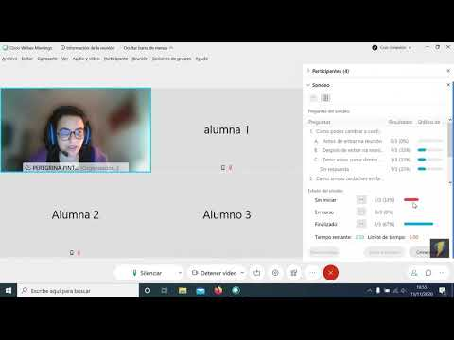
Realizar cuestionarios e sondeos
Podes realizar sondeos para pasar lista, para preguntar pequenas cuestións sobre o que estás a falar. Interactuar cos participantes é moi importante para manter a súa atención
Realizar cuestionarios rápidos

